Slide 1
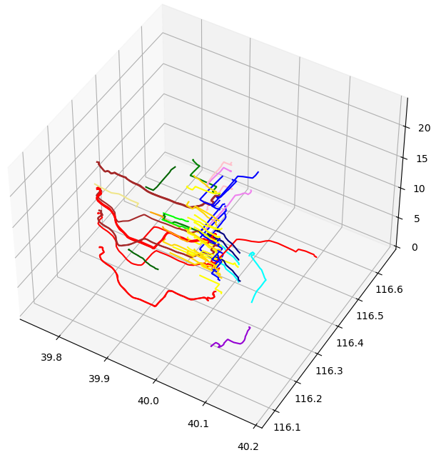
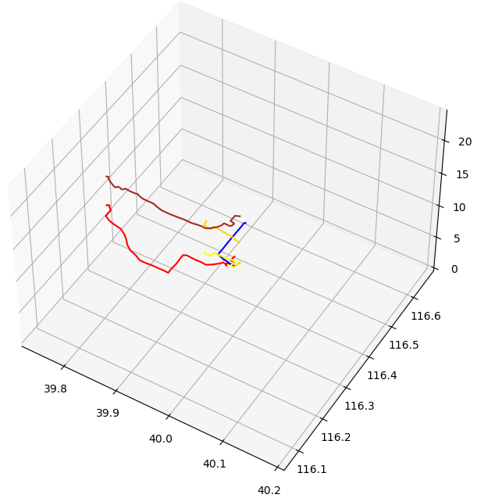
The AI Korea 2022 – One minute AI madness
모바일 GPS데이터 활용
유사 이동 패턴 사용자 그룹 추출
요약
이 연구의 목적은 모바일 기기에서 수집된 GPS 데이터를 분석해 의미 있는 정보를 추출하고 활용하는 것이다. 유저들의 모바일 기기 GPS 데이터를 딥러닝과 머신러닝 기법을 조합한 모델을 사용해 분석하고, 이 연구에서 제안하는 클러스터 평가 방법을 사용해 각 유저의 반복된 이동 패턴을 추출한 후 이를 병합해 비슷한 이동 패턴을 가진 유저들의 그룹을 추출할 수 있었고, 오토인코더의 차원 축소 기능을 사용해 상대적으로 효율적인 데이터 분석이 가능한 것을 확인할 수 있었다.
김원일
부산대학교
Database & Bigdata Lab

Slide 2
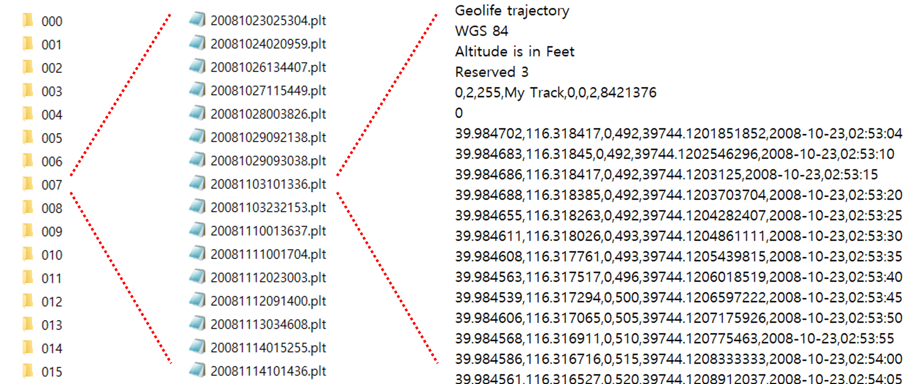
Dataset
Geolife
25M events open mobility dataset( https://privamov.github.io/accio/docs/datasets.html )
GPS data from 182 users over 5 years from April 2007 to August 2012 were collected from Microsoft Research Asia's Geolife project
GPS data displayed as a series of timestamp points
Each point contains latitude, longitude and altitude information, etc.
Fig 1. Data overview in Beijing
Fig 2. Data structure
Notes:
프로젝트에 사용할 예정인 데이터셋입니다.
Geolife 라는 오픈 모빌리티 데이터셋을 사용할 예정이고요,
이 GPS 데이터 세트는 (2007 년 4 월부터 2012 년 8 월까지, ) 5 년 이상 동안 182 명의 사용자가 (Microsoft Research Asia 의) Geolife 프로젝트에서 수집됐습니다.
이 데이터 세트의 GPS 데이터는 일련의 타임 스탬프 포인트로 표시되고, 각 포인트에는 위도, 경도 및 고도 정보 등이 포함됩니다.
이 데이터셋의 구조는, 0부터 181까지의 폴더 내부에 여러 개의 텍스트 파일이 있고, 그 파일의 내부에 유저의 GPS 데이터가 담겨있는 형태입니다.

Slide 3
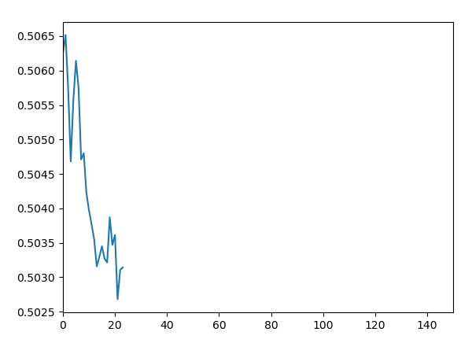
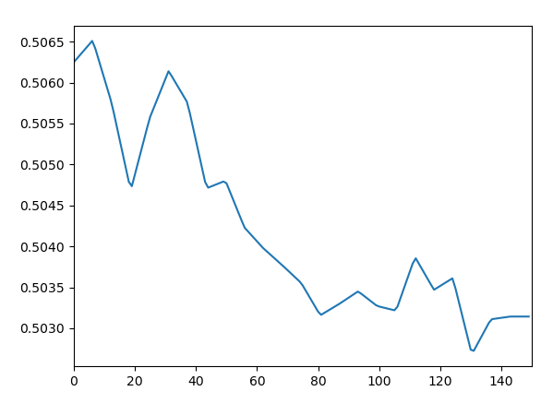
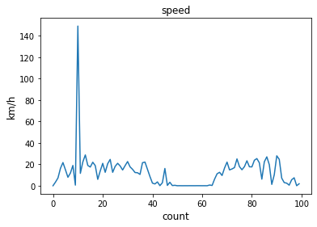
Data preprocessing
39.99968 | 116.3245 | 0 | 178 | 39744.19 | 2008-10-23 | 4:33:42
39.99968 | 116.3245 | 0 | 178 | 39744.19 | 2008-10-23 | 4:33:45
39.99968 | 116.3245 | 0 | 178 | 39744.19 | 2008-10-23 | 4:33:47
39.99967 | 116.3245 | 0 | 179 | 39744.19 | 2008-10-23 | 4:33:52
39.99966 | 116.3245 | 0 | 179 | 39744.19 | 2008-10-23 | 4:33:57
39.9997 | 116.3245 | 0 | 179 | 39744.19 | 2008-10-23 | 4:34:02
39.99956 | 116.3245 | 0 | 179 | 39744.19 | 2008-10-23 | 4:34:07
39.99951 | 116.3245 | 0 | 179 | 39744.19 | 2008-10-23 | 4:34:12
39.99952 | 116.3245 | 0 | 179 | 39744.19 | 2008-10-23 | 4:34:17
39.99957 | 116.3245 | 0 | 179 | 39744.19 | 2008-10-23 | 4:34:22
39.99957 | 116.3246 | 0 | 179 | 39744.19 | 2008-10-23 | 4:34:27
39.99954 | 116.3246 | 0 | 178 | 39744.19 | 2008-10-23 | 4:34:32
39.9996 | 116.3247 | 0 | 177 | 39744.19 | 2008-10-23 | 4:34:37
39.99967 | 116.3247 | 0 | 177 | 39744.19 | 2008-10-23 | 4:34:42
39.99973 | 116.3248 | 0 | 176 | 39744.19 | 2008-10-23 | 4:34:47
39.99977 | 116.3249 | 0 | 175 | 39744.19 | 2008-10-23 | 4:34:52
40.00478 | 116.3202 | 0 | 105 | 39744.4 | 2008-10-23 | 9:42:25
40.00478 | 116.3204 | 0 | 109 | 39744.4 | 2008-10-23 | 9:42:30
40.0048 | 116.3205 | 0 | 99 | 39744.4 | 2008-10-23 | 9:42:35
40.00484 | 116.3207 | 0 | 94 | 39744.4 | 2008-10-23 | 9:42:40
40.00485 | 116.3208 | 0 | 95 | 39744.4 | 2008-10-23 | 9:42:45
40.00487 | 116.321 | 0 | 94 | 39744.4 | 2008-10-23 | 9:42:50
40.00485 | 116.3212 | 0 | 102 | 39744.4 | 2008-10-23 | 9:42:55
40.00488 | 116.3213 | 0 | 110 | 39744.4 | 2008-10-23 | 9:43:00
Down-
sampling
Trip n
Calculate distance and speed,
Upsize / Interpolate
Divide into
Each trip data
Remove uninteresting data,
Remove noised data,
Trip n+1
Fig 3. Data preprocessing
Notes:
데이터 분석을 위해 이와 같은 데이터 전처리들을 수행했습니다.
여러 개의 파일로 나뉘어 있는 유저 데이터를 병합했고요,
5초 간격의 데이터를 1분 간격의 데이터로 다운샘플링 했고,
이동 시작을 확인 할 수 있는 레코드부터 이동 종료를 확인 할 수 있는 레코드까지의 데이터들을 각 트립 데이터로 분할 했고요,
각 트립 데이터들의 이동 고리 및 속도 정보를 계산 했습니다.
데이터가 수집되지 않은 시간과 노이즈 데이터들을 처리했고요,
관심 밖의 데이터들을 제거 했습니다.
딥러닝 모델의 인풋으로 사용하기 위해 여러가지 길이의 데이터들을 동일한 데이터의 길이로 업샘플링하고, 노멀라이제이션을 수행했습니다.

Slide 4
Learning Model
GPS Data (150, 3)
(ElapsedTime, Latitude, Longitude)
Model structure
F/C 256
F/C 256
F/C 128
F/C 128
F/C 64
F/C 32
F/C 16
F/C 8
Trip information
(Latitude and longitude
of the start and end location
of the trip)
Trip information
(Travel Time, Total Distance Traveled, Straight Distance, Movement Speed)
Raw data
Calculated variables
Autoencoder latent vectors
K-means clustering
(Select k automatically with silhouette score)
Fig 4. Model overview
Notes:
오토인코더는 비지도 학습 모델이며 일반적으로 대칭 구조를 띄고 있습니다.
입력 데이터를 압축하는 인코더와 압축을 푸는 디코더로 구성되어 있습니다.
기본적으로 인코더를 통해 차원이 축소된 레이턴트 벡터를 얻고, 다시 디코더를 통해 입력값과 유사한 출력값을 만드는 동작을 수행합니다.
[사용 모델 구조 설명]

Slide 5
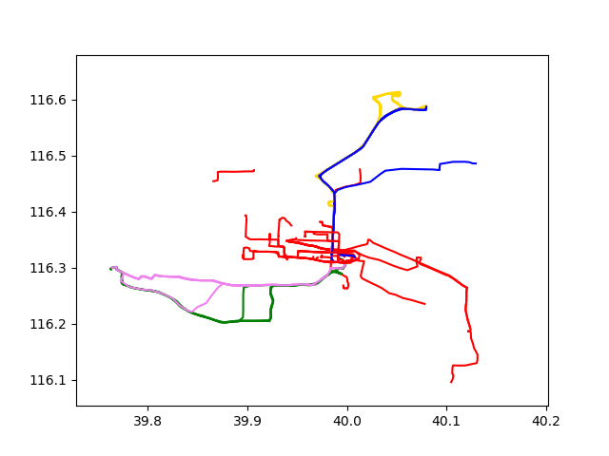
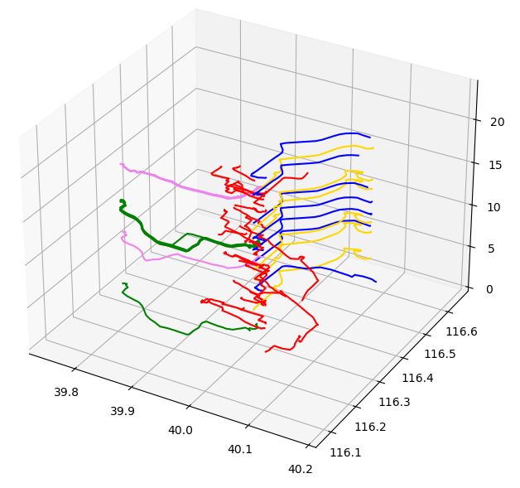
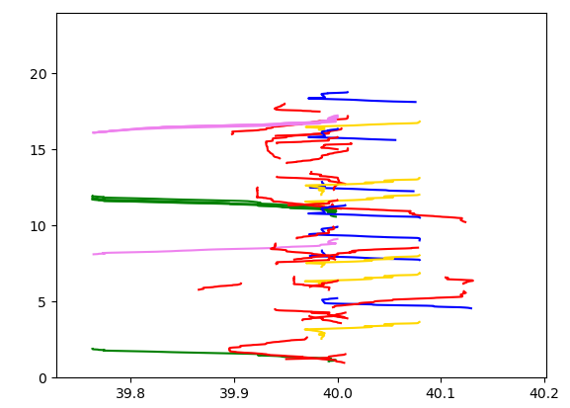
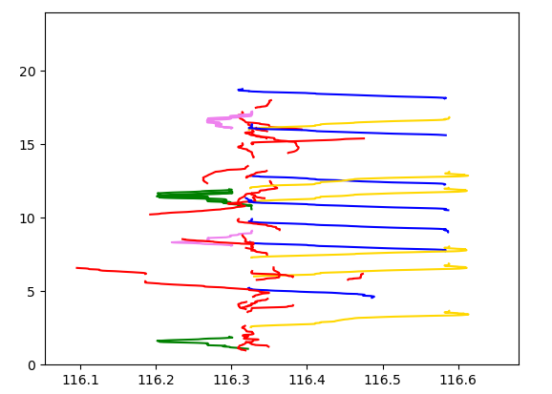
Experiment
Auto-encoding & Clustering result
Fig 5. Latitude, longitude, time 2D and 3D Plot for 1 user
Notes:
이동 방향에 따른 클러스터링 결과 설명

Slide 6
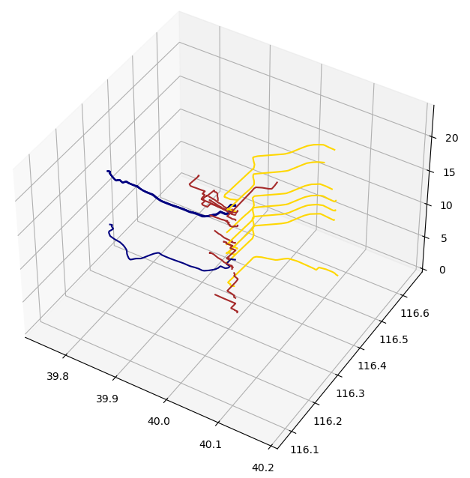
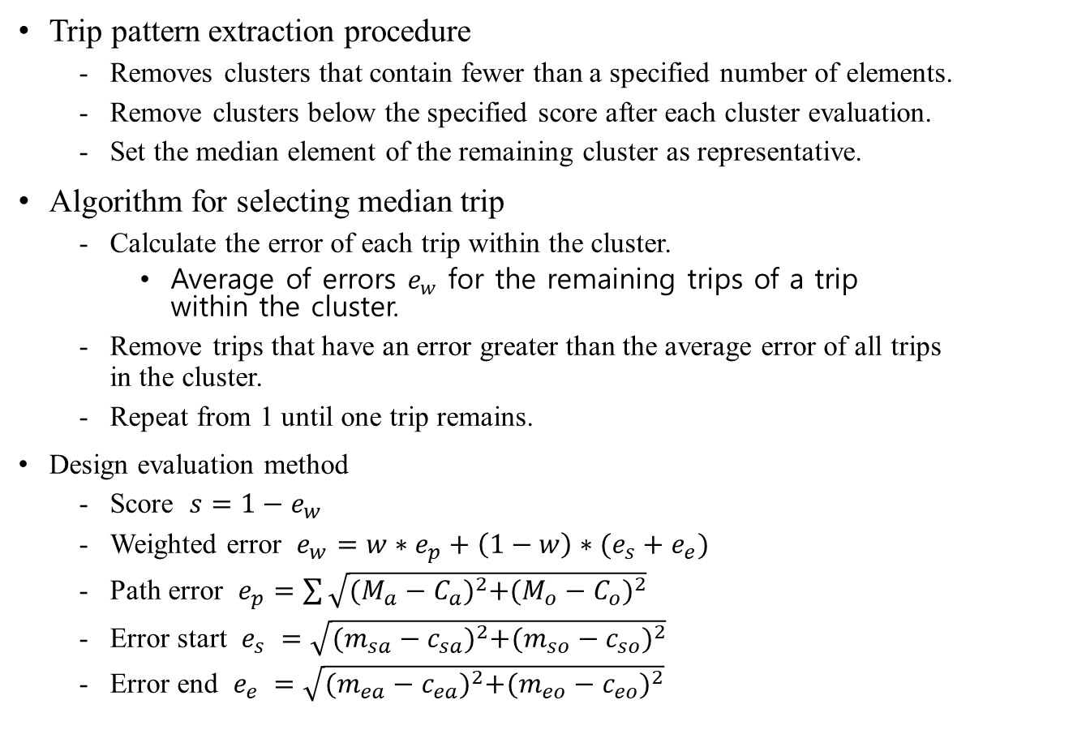
Experiment
Trip pattern extraction procedure
Removes clusters that contain fewer than a specified number of elements.
Remove clusters below the specified score after each cluster evaluation.
Set the median element of the remaining cluster as representative.
Algorithm for selecting median trip
Calculate the error of each trip within the cluster.
Average of errors $e_{w}$ for the remaining trips of a trip within the cluster.
Remove trips that have an error greater than the average error of all trips in the cluster.
Repeat from 1 until one trip remains.
Design evaluation method
Score $s=1−e_{w}$
Weighted error $e_{w}=w∗e_{p}+\left(1−w\right)∗(e_{s}+e_{e})$
Path error $e_{p}=\sum{\sqrt{{(M_{a}−C_{a})}^{2}+{(M_{o}−C_{o})}^{2}}}$
Error start $e_{s} =\sqrt{{(m_{sa}−c_{sa})}^{2}+{(m_{so}−c_{so})}^{2}}$
Error end $e_{e} =\sqrt{{(m_{ea}−c_{ea})}^{2}+{(m_{eo}−c_{eo})}^{2}}$
Brown
11 trips
error = 0.05305
Navy
5 trips
error = 0.00063
Gold
7 trips
error = 0.03392
Fig 6. Clustering result for weighed error
Notes:
트립 패턴 추출 절차
- 지정된 수보다 적은 수의 trip이 포함된 클러스터를 제거합니다.
- 각 클러스터 평가 후 지정된 스코어 미만의 클러스터를 제거합니다.
- 남은 클러스터의 median trip를 대표 이동 패턴으로 설정합니다.
* Median trip 선택 알고리즘
1. 클러스터 내에서 각 trip의 오류를 계산합니다.
- 클러스터 내 trip의 나머지 trip에 대한 평균 오류 ew입니다.
2. 클러스터에 있는 모든 trip의 평균 오차보다 큰 오차가 있는 trip을 제거합니다.
3. 하나의 trip이 남을 때까지 1부터 반복합니다.
[수식 설명]
[클러스터 별 Weighted 에러, 설명.]

Slide 7
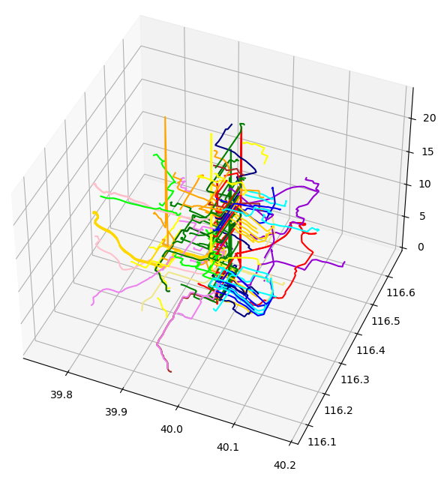
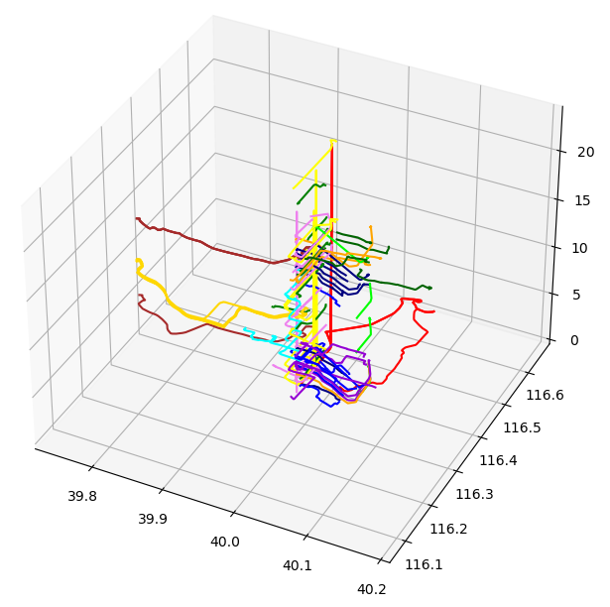
Experiment
Extract trip pattern of 1 user
Trip count in cluster >= 5
Cluster score > 9.95
Select a median trip
Clustering patterns of all users
Weight w = 1/150
Trip count in cluster > 3
Weighted error < 0.05
Fig 7. Clustering result (left) and trip pattern extraction result of 1 user (right)
Fig 8. Clustering result of all user patterns (left) and after removing bad clusters by score (right)
Notes:
좌측은 다섯번 이상 반복되지 않은 트립 제거, 평균 weighted error 가 0.5를 초과한 클러스터 제거, 1명의 유저의 median trip 추출 결과.
우측은 병합된 모든 유저들의 이동패턴들을 다시 같은 방법으로 클러스터링 하고 지정한 스코어 이상의 클러스터들만 남긴 결과

Slide 8
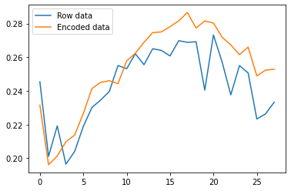
Evaluation
Row data k-means vs Auto-encoding data k-means
Table 1. Compare clustering performance
Clustering time for k=3 to 30
Data | Dimension | Clustering time
Encoded | 16 D | 36.8543 sec
Raw | 450 D | 111.4532 sec
Encoded data draws a more stable curve with good silhouette scores.
Encoded data consumes less resources than raw data and takes about 1/3 of the clustering time.
Fig 9. Compare silhouette scores
Notes:
본 실험에 사용한 방법의 성능 평가하기 위해, 같은 데이터를 인코딩 없이 클러스터링 한 방법과 비교 해보았습니다.
인코딩을 수행한 방법이 실루엣 스코어가 더 높게 나왔으며, 클러스터링 수행 속도도 약 1/3 정도로 빠르게 실행되었습니다.

Slide 9
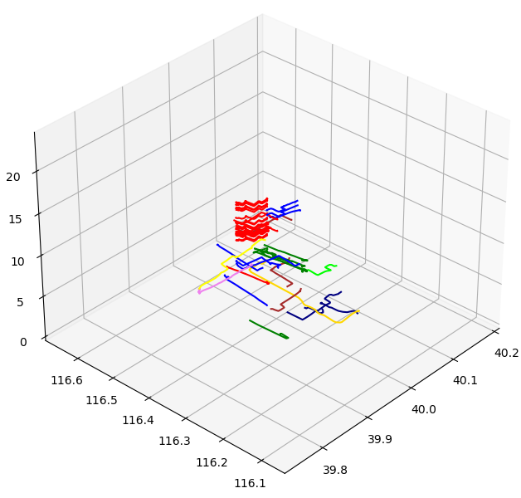
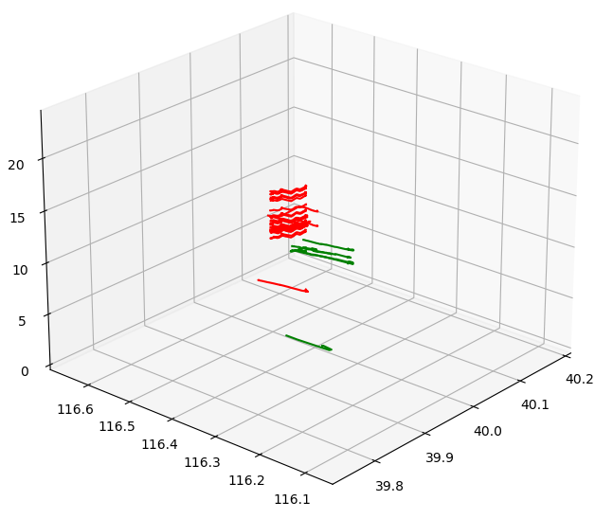
Evaluation
Only k-means vs truncated with weighted error
By evaluating each cluster using the weighted error method, it is possible to remove clusters made up of elements that are not related to each other.
Fig 10. Compare clustering results of only k-means and truncated with weighted error
Notes:
클러스터링만 실행 했을때는 서로 관계가 없어 보이는 trip들이 몇개의 클러스터들에 속해있는데, weighted error 평가 방법을 사용해 각 클러스터들을 평가하고 에러가 큰 클러스터를 제거하면 대부분 비슷한 trip 들만 속한 클러스터만 남길 수 있습니다.

Slide 10
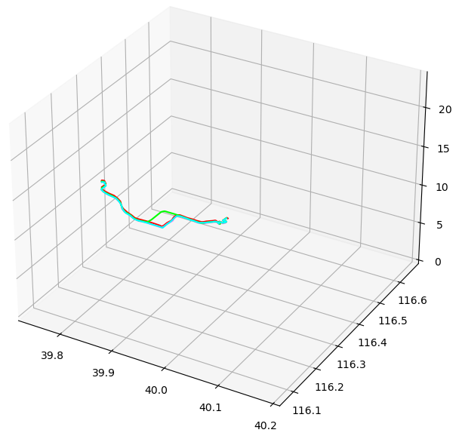
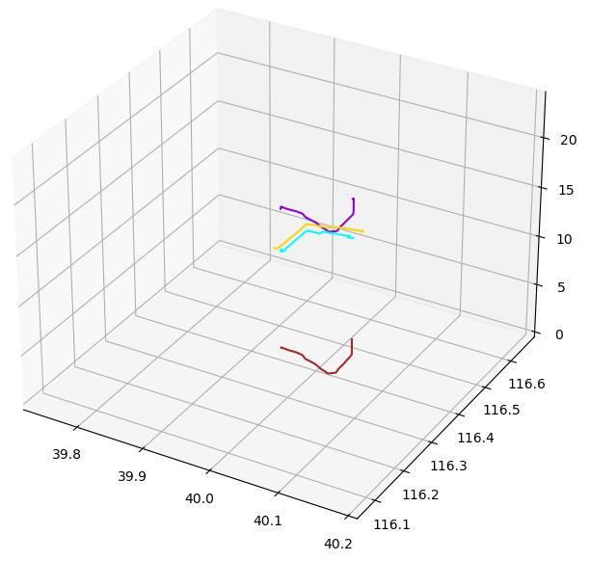
Conclusion
Summary
Low-dimensional embedding of data using autoencoders.
Data analysis that consumes less resources than raw data.
Analysis of repetitive trip patterns of mobile device users.
Extraction of groups of users with similar route and time trip patterns.
Travel time, route, origin
and destination are similar
(User 0, 3, 4, 30)
The travel time and route are different, but the origin and destination are similar
(User 82, 85, 113, 168)
Fig 11. Result of extracting similar trips from all user patterns
Notes:
오토인코더를 사용해 데이터를 저차원으로 임베딩.
로우 데이터보다 적은 자원을 소모하는 데이터 분석.
모바일 기기 사용자의 반복적인 이동 패턴 분석.
비슷한 경로 및 시간의 이동 패턴을 가진 사용자들의 그룹 추출.
[이미지]
비슷한 이동 패턴을 가진 유저 그룹을 추출한 결과.
좌측은 이동 경로와 시간, 출발지 및 도착지가 비슷한 유저 그룹을 찾아낸 결과.
우측은 출발지와 도착지는 비슷하지만 이동 경로와 시간은 다른 유저 그룹을 찾아낸 결과.
Weighted error 를 사용해 경로와 이동 시간의 중요도를 조절하는것이 가능.

